Slide 1
TIẾT 24. LUYỆN TẬP
TỈ SỐ LƯỢNG GIÁC CỦA GÓC NHỌN (TIẾT 2)

Slide 2
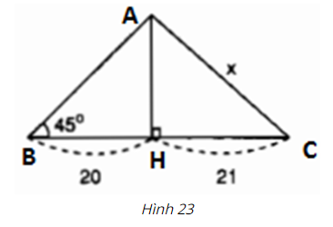
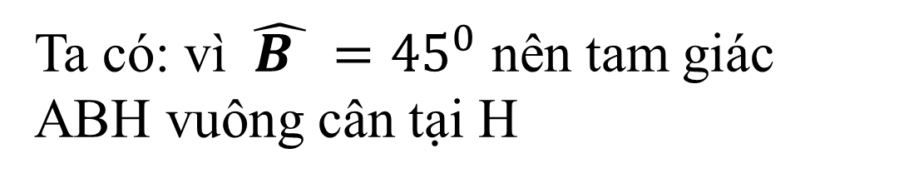
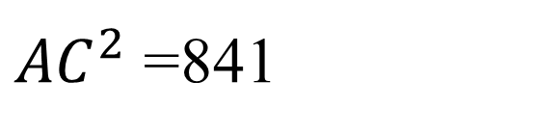
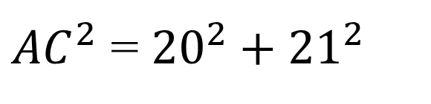
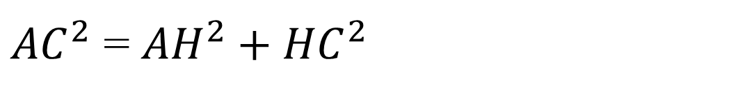
17/77
T1
Ta có: vì $\hat{ B }={45}^{0}$ nên tam giác ABH vuông cân tại H
=> AH = 20
Xét tam giác AHC vuông tại H
${AC}^{2}$ = ${AH}^{2}+{HC}^{2}$
${AC}^{2}$ = ${20}^{2}+{21}^{2}$
${AC}^{2}$ =841
Vậy x = 29

Slide 3
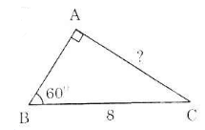
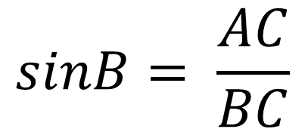



16/77
T 2
Giả sử ta có tam giác ABC như hình vẽ
$$sinB= \frac{AC}{BC}$$
$$⇒AC=BC.sinB$$
$$⇒AC=8.sin{60}^{0}$$
$$⇒AC=4\sqrt{3}$$

Slide 4
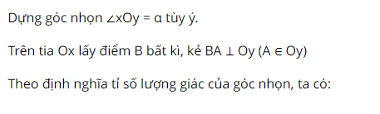
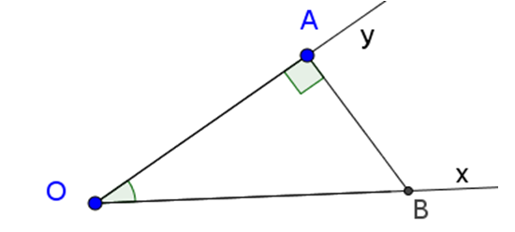
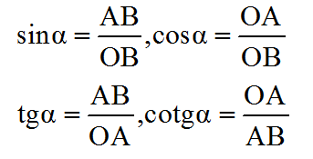
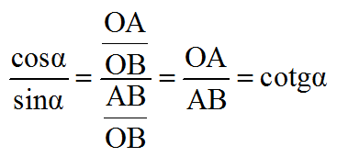
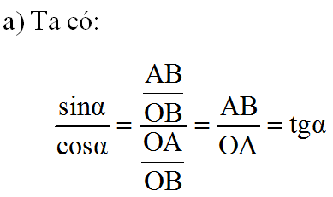

14/77
T3

Slide 5
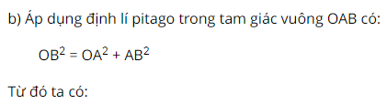

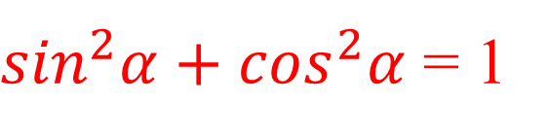
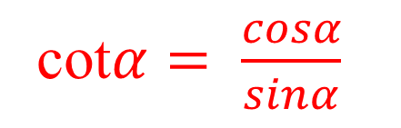
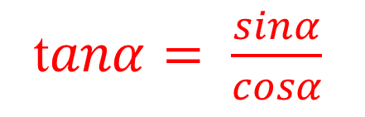
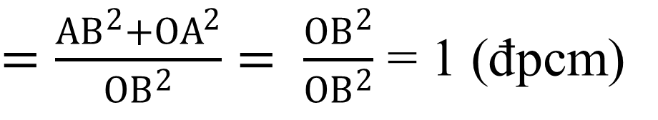
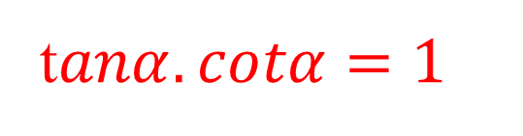
14/77
T 4
Ghi nhớ:
$\sin^{2}α+\cos^{2}α$ = 1
t$anα= \frac{sinα}{cosα}$
cot$α= \frac{cosα}{sinα}$
$=\frac{{AB}^{2}+{OA}^{2}}{{OB}^{2}}= \frac{{OB}^{2}}{{OB}^{2}}$ = 1 (đpcm)
t$anα.cotα=1$

Slide 6
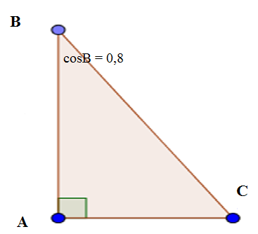





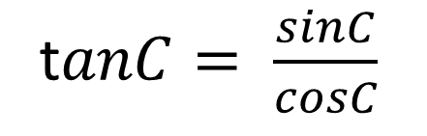
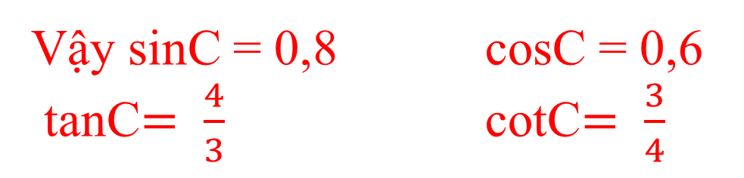
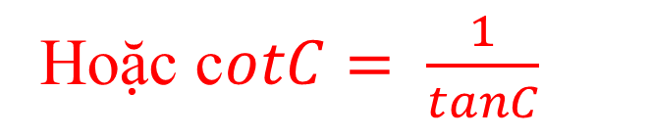
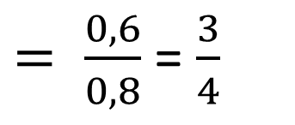
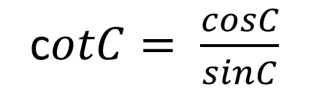
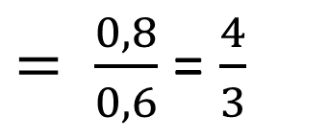
15/77
T5
$= \frac{0,8}{0,6}$ = $\frac{4}{3}$
Hoặc c$otC= \frac{1}{tanC}$
t$anC= \frac{sinC}{cosC}$
Vậy sinC = 0,8 cosC = 0,6
tanC$= \frac{4}{3}$ cotC$= \frac{3}{4}$
c$otC= \frac{cosC}{sinC}$
$= \frac{0,6}{0,8}$ = $\frac{3}{4}$

